Slide 1

Energy Frontierの最新結果
～TevatronとLHCから～
“旬な“話を掻い摘んで、、
寄田浩平（早稲田大学）
高エネルギー物理 春の学校
@滋賀県彦根
2011年 5月13-14日

Slide 2
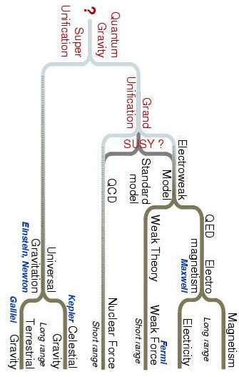
素粒子の知ってる“つもり”
宇宙の始まり
Super GUT ? String ???
この辺がEnergy Frontier実験
の検証ターゲット
> ElectroWeak Sector
→ Higgs Mechanism
- EWSBの源
- 真空の構造
- 質量の起源
～ 10⁻¹⁰ sec
～1000
- 100GeV
現在のYtは0.996 !?
～ 10⁻¹ sec
～GeV
> GUT/Planck Scale⇔EW Scale砂漠
→ 10^{13~17}の階層を許せるか?
- 100% Beyond the SM
～ 100 sec
～MeV
TeV Scaleに何がしかの兆候が
見える可能性大(と思ってる)。
～ 最近
～eV
2011年5月春の学校 寄田浩平（早大） p2

Slide 3
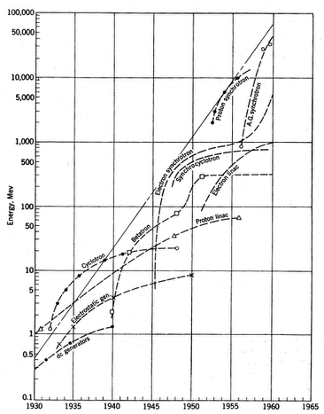
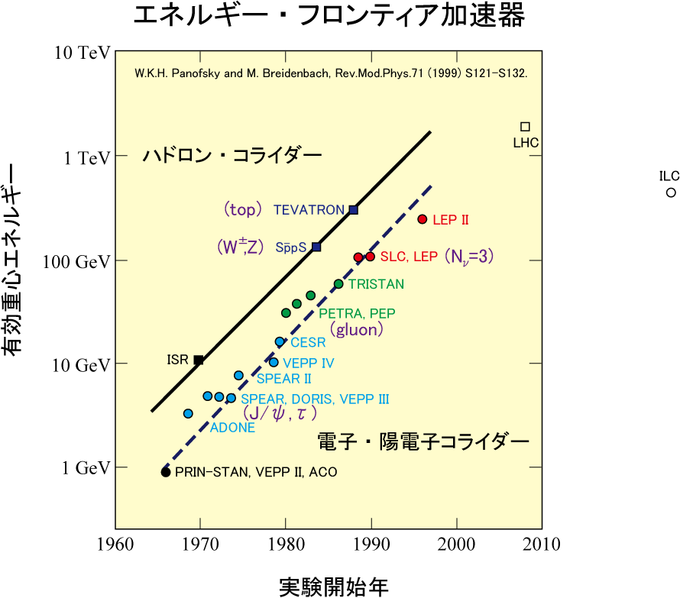
Energy Frontier (Livingston Chart)
* ハドロンコライダーのエネルギーは実際の
重心系エネルギーを６で割っている（PDFを考慮して）。
LHC(~14TeV:2014-)
Tevatron:1.96TeV
LHC(7TeV:2011-12)
ILC(0.5-1TeV, 20XY?)
２大Energy Frontier実験
1. LHC(pp, 7TeV→14TeV)
Started in Mar. 2010
（始まったばかりの実験！）
2. Tevatron(ppbar, 1.96TeV)
RunII started in ~2002
（もうすぐ終わる実験！）
オリジナル(1960)の
Livingston Plot
(by M.S. Livingston)
2011年5月春の学校 寄田浩平（早大） p3

Slide 4
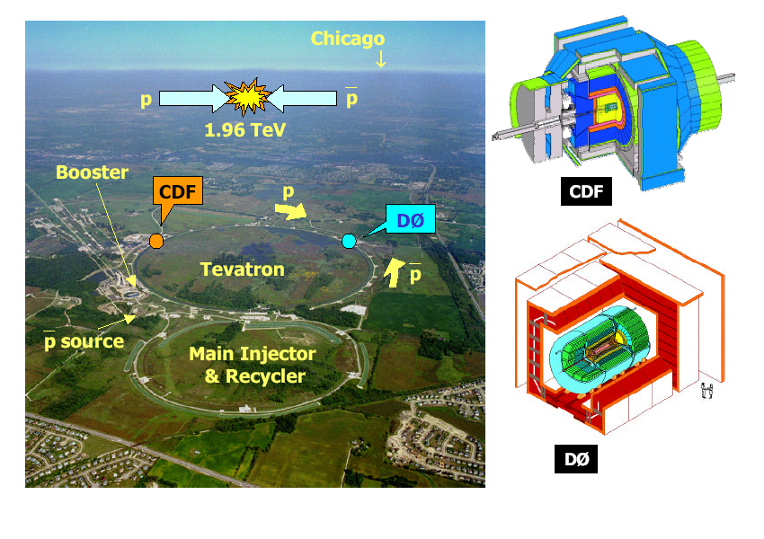
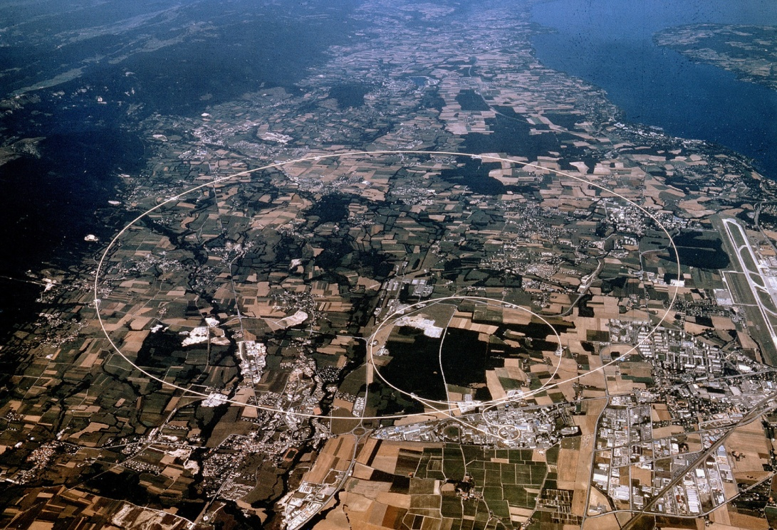
Tevatron実験とLHC実験
Tevatron@Fermilab(USA)
LHC@CERN(Switzerland)
陽子・陽子衝突実験
7TeV→（8TeV）→14TeV
円周～２７Km
Jura
CMS
LHCb
ALICE
ATLAS
２KM
CERN
LHCの本音：まずはデータ理解をし、
Tevatronを抜く物理結果を出す。
基本的には向かうところ敵なし！
Tevatronの本音：LHCがしっかり動く前に、
ヒッグスを、、、、棄却（発見）したい！？
LHCではできない（しにくい）物理を！？
→ あと数十年はEFに君臨する実験
2011年5月春の学校 寄田浩平（早大） p4

Slide 5
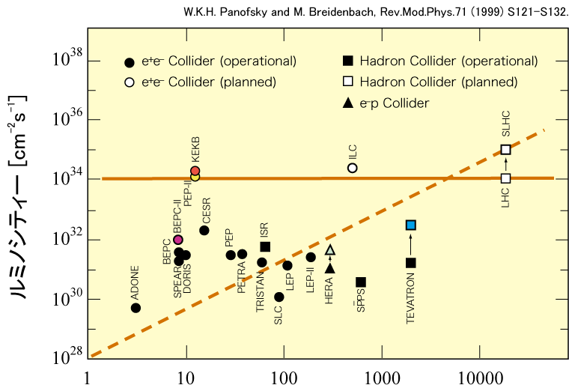
Luminosity Frontier
SuperKEKB: ~2x10^{3５}
(SLHC)
KEKB: ~2x10³⁴
比較的すぐ！？
（だってpp衝突だもん）
LHC(May 2011)
Tevatron
（だって、片方反陽子だもん）
2011年5月春の学校 寄田浩平（早大） p5

Slide 6
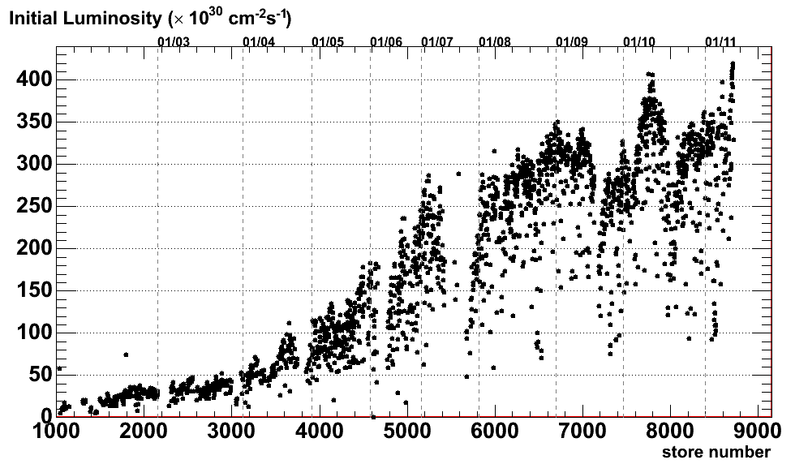
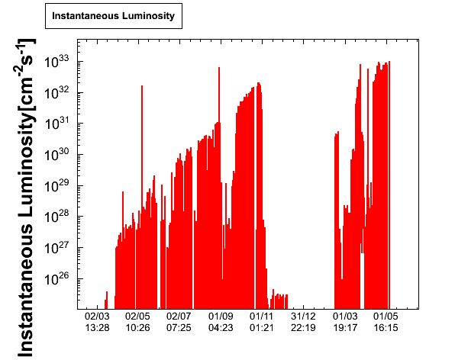
Luminosity Growth
双方10日程前に更新！
Tevatron Record
~ 4 x 10³²
LHC Record
(768 bunch, 50ns)
~ 8 x 10³²
LHCは昨年５月からの
１年間で、Luminosityを
約10⁴倍にしTevatronを抜いた。
→ この調子だと、
今年度：1～2 fb⁻¹
来年度: ～5fb⁻¹ も現実的！
2011年5月春の学校 寄田浩平（早大） p6

Slide 7
数字でみる最近の“熱“
CDF：論文数（PRL,PRD,PLB等）
注意：自己集計です。
公式な数ではないので、
参考程度に、、。
（誤差～ 程度!?）
CDF | SM | Higgs | Top | SUSY | Exotic | B | Total
2011 | 5 | 2 | 5 | 0 | 5 | 5 | 22
2010 | 13 | 5 | 10 | 4 | 7 | 3 | 42
2009 | 14 | 7 | 13 | 2 | 12 | 9 | 57
… | … | … | … | … | … | … | …
2005 | 11 | 1 | 10 | 2 | 10 | 6 | 40
> やはりCDFではTop関連
の物理が充実。SUSYは
減衰気味?10日に一度の
論文発表。
> ATLASは凄まじい勢い。
特にSM絡みの成果が大。
(その他CP note etc)
今後はじゃんじゃんHiggs,
やSUSYの結果が出る。
ATLAS：公式結果数（”Conf Note” level）
ATLAS | SM | Higgs | Top | SUSY | Exotic | B | Total
2011 | 44 | 7 | 6 | 2 | 13 | 1 | 73
2010 | 67 | 2 | 3 | 3 | 5 | 1 | 81
2011年5月11日現在（なので2011年はｘ２倍？）
2011年5月春の学校 寄田浩平（早大） p7

Slide 8
今日のおはなしの内容
出てくる物理結果が多すぎて、全部カバーするのは無理！
→ Detector/PID performance (特にATLAS/CMSで重要):
InnerDetector, Calorimeter, Muon system → e/γ/μ/τ/bjet/…
→ SMの(精密)測定・検証:
- Jet Physics, W/Z, Diboson, MinBias, UE tuning,,,
- Top quark physics
“Yesterday’s Discovery is Today’s Tool (& Background)”
→ Higgs Search:
→ New Physics Search:
- SUSY, LQ, TC, BH, ED, X’, HIP..many other
→ And many more..
だいたい、いいかんじ
解析詳細は原則省きます。詳しくはpublic/conf note等を参照して下さい。
今回の解析結果のData量： ~35 pb⁻¹ (ATLAS/CMS), ~7.1/8.2 fb⁻¹ (CDF/DO)
2011年5月春の学校 寄田浩平（早大） p8

Slide 9
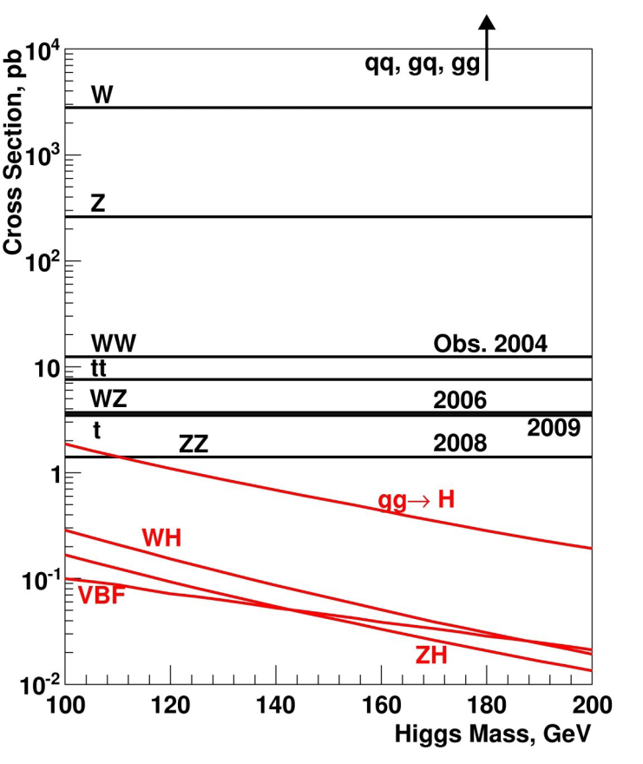

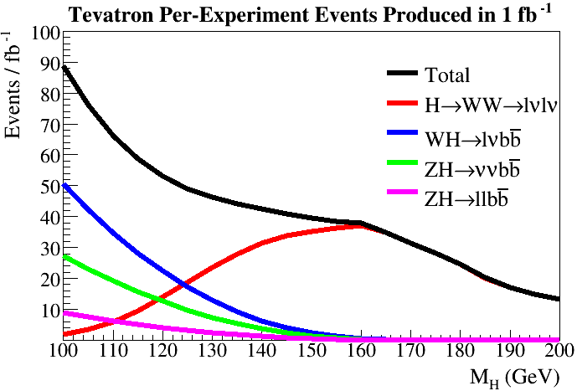
Higgs探索は難しい、、、。
Tevatronの例
、、でも存在するなら、衝突点ではたくさん
できている。ただしbackgroundも大（S<<B）！
→ A needle in a haystack.
2011年5月春の学校 寄田浩平（早大） p9

Slide 10
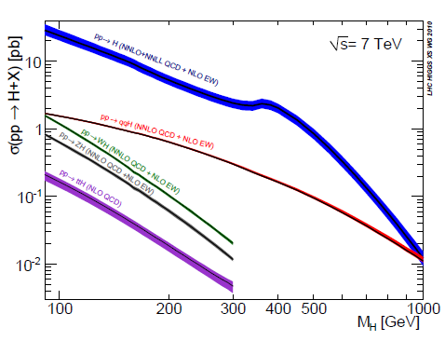
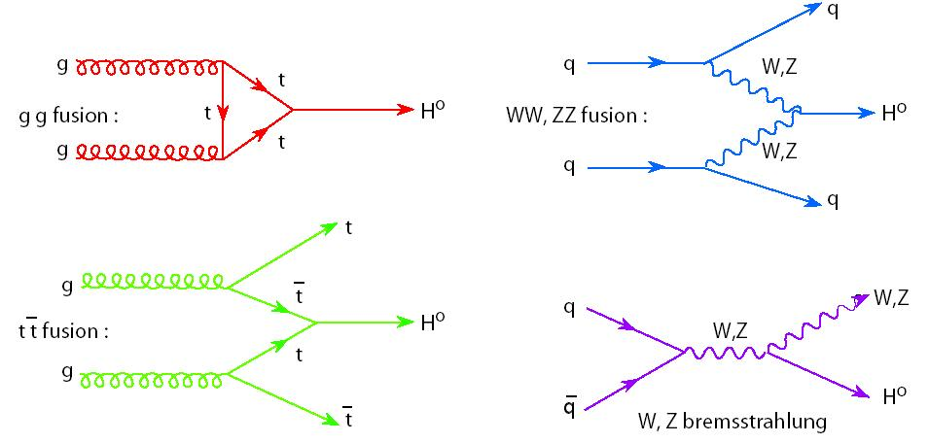
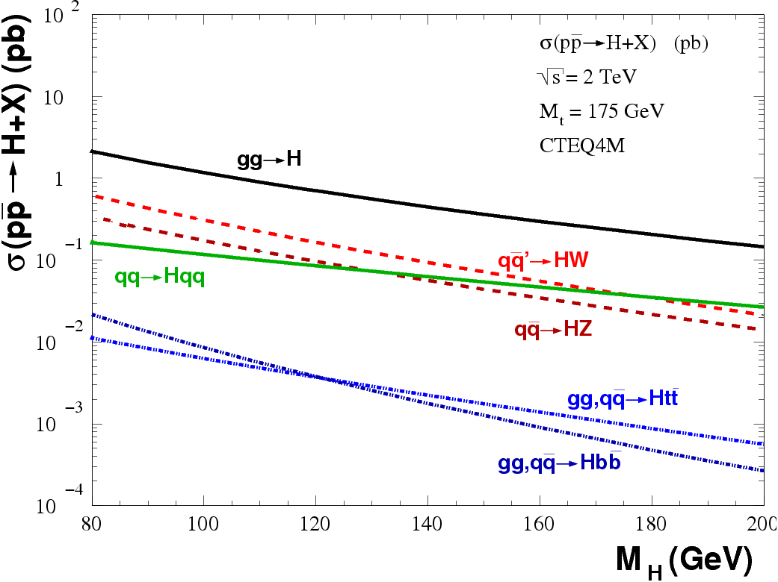
SM Higgsの生成
1位@LHC
1位@TeV
2位@LHC
3位@TeV
3位@LHC
2位@TeV
2011年5月春の学校 寄田浩平（早大） p10

Slide 11
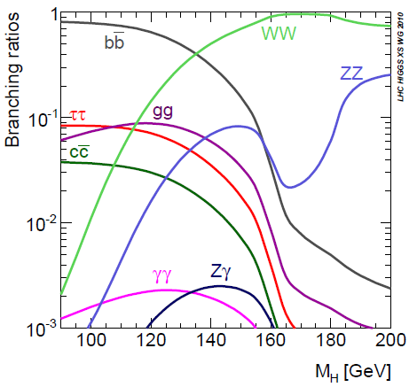
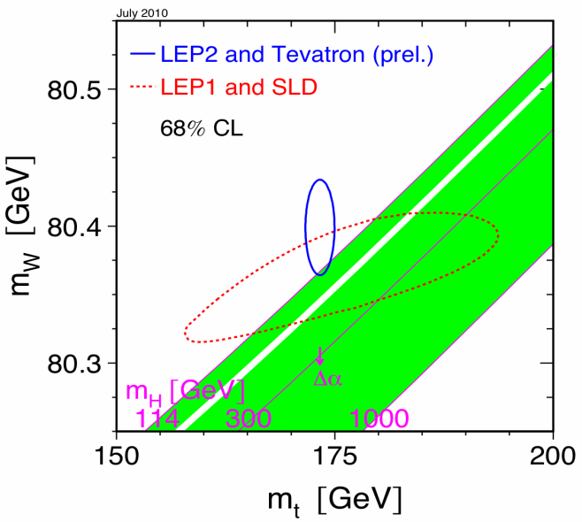

SM Higgsの崩壊
Low Mass
High Mass
> 質量の制限：（95% CL）
- M_{H} > 114.4 GeV (LEP)
- M_{H} < 158 GeV (SM global fit)
（MPV: 89 +35-26 GeV）
- 158~173 GeVにはない(Tevatron)
ex) MSSM Higgs：
あるなら、この辺にありそう、、。
→ 小さいHiggsは重くない！
2011年5月春の学校 寄田浩平（早大） p11

Slide 12
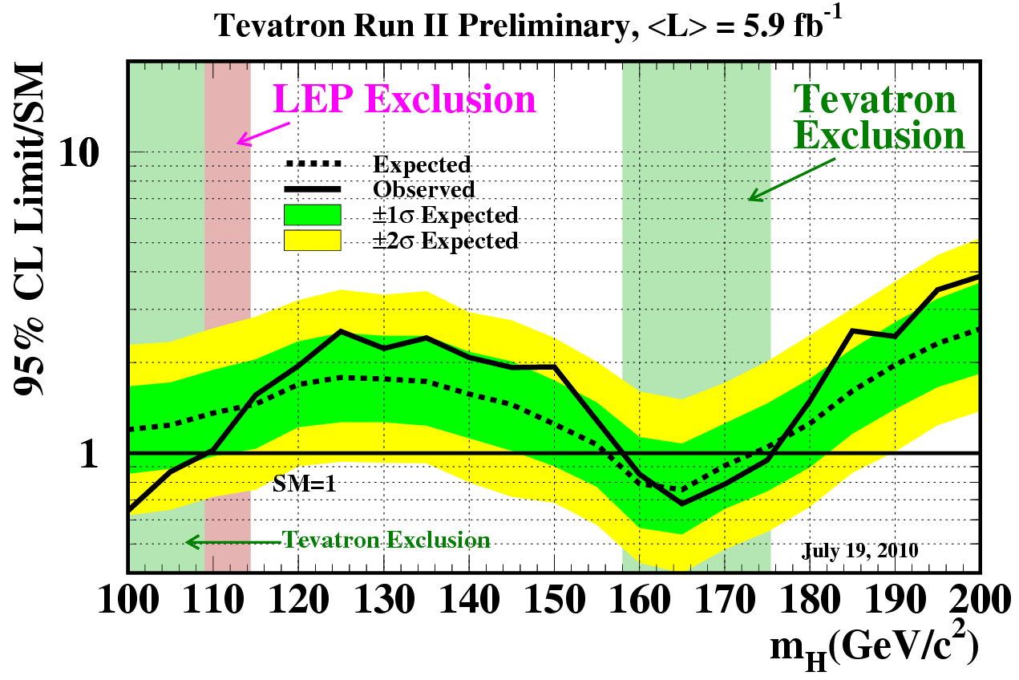
Low Mass Higgs探索の最新結果
Low Mass Search | CDF | DO | ATLAS | CMS
(mH=115 GeV) | Exp. Limit/Lumi. | Exp. Limit/Lumi. | Exp. Limit/Lumi. | Exp. Limit/Lumi.
WH→lvbb | 3.5@5.7fb⁻¹ | 4.8 @5.3fb⁻¹ | - | -
ZH→vvbb | 4.0@5.7fb⁻¹ | 4.0@6.2fb⁻¹ | - | -
ZH→llbb | 5.5@5.7fb⁻¹ | 5.7@6.2fb⁻¹ | - | -
VH/VBF→bbjj | 17.8@4.0fb⁻¹ | - | - | -
H/VH/VBF→ττ+jets | 15.2@6.0fb⁻¹ | 12.8@5.4fb⁻¹ | （△:H/A→ττ） | （△:H/A→ττ）
H→γγ | 13.5@7.0fb⁻¹ | 11.5@8.2fb⁻¹ | ~20@36pb⁻¹ | -
ttH →ttbb | - | 45.3@2.1fb⁻¹ | - | -
2011年5月春の学校 寄田浩平（早大） p12

Slide 13
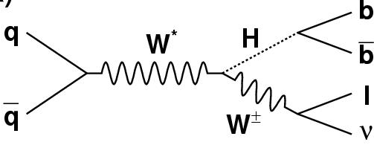
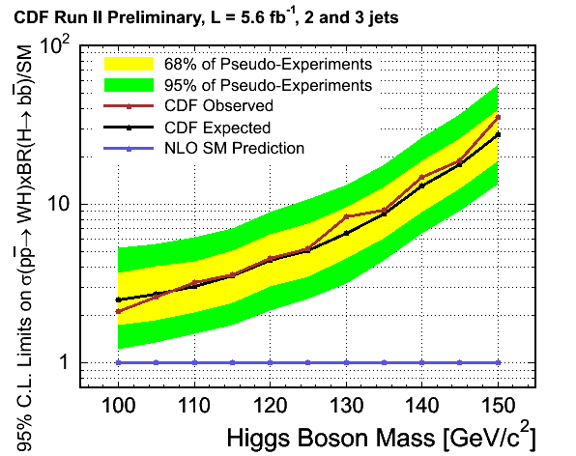
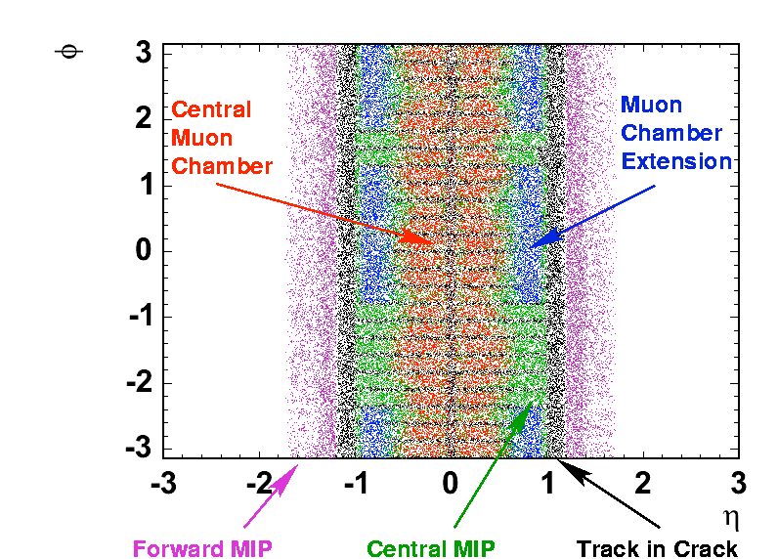
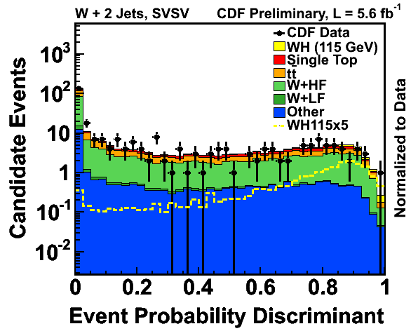
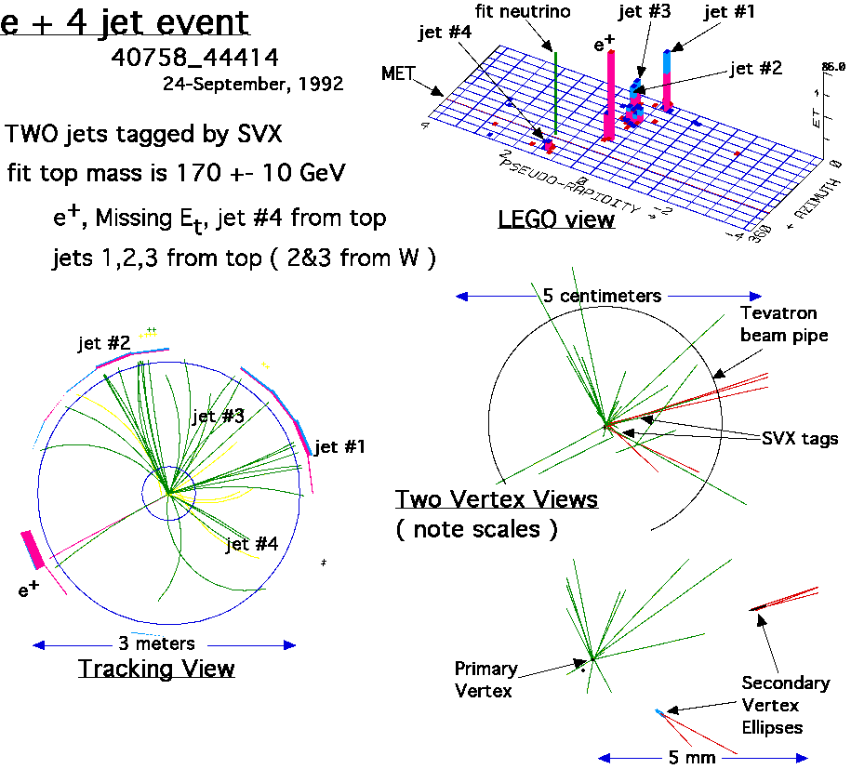
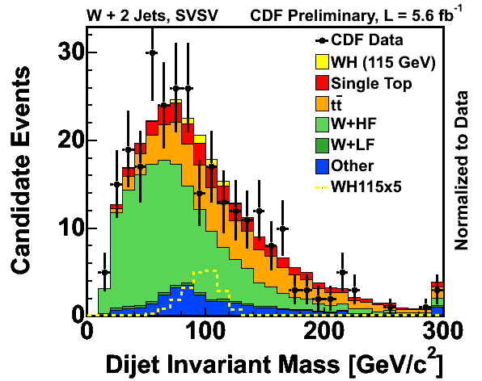
Tevatron: Low Mass Higgs探索
Key Point:
> Increasing Acceptance
> Powerful btagging algorithm
> Improving dijet mass resolution
> Powerful but unbiased method
2011年5月春の学校 寄田浩平（早大） p13

Slide 14
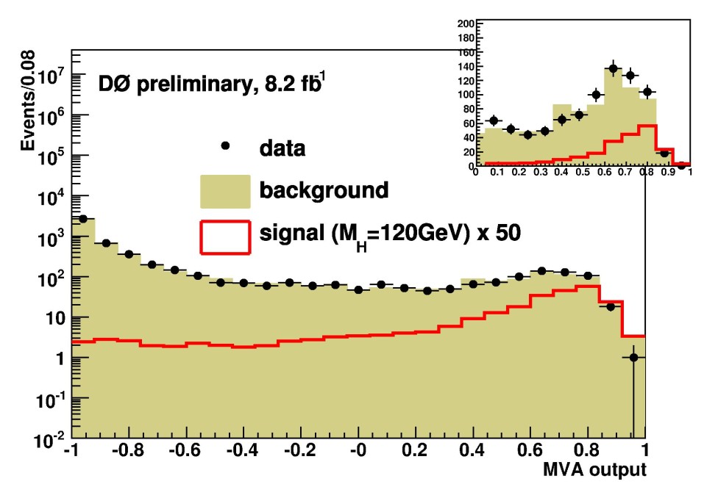
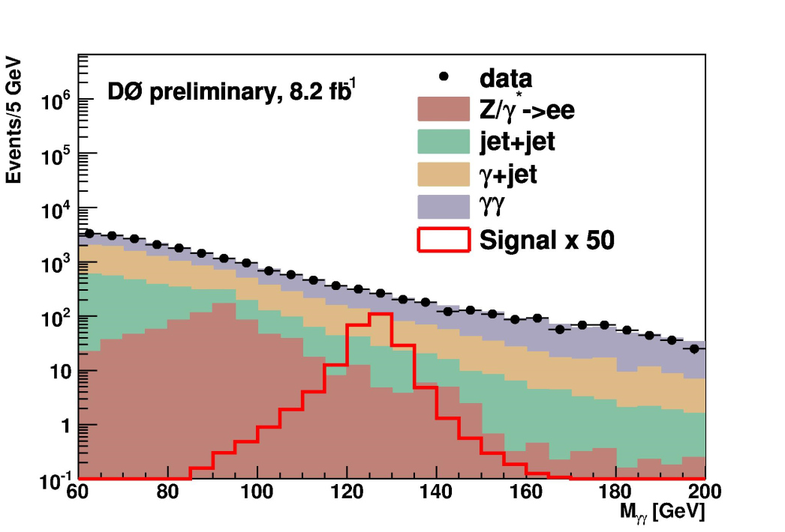
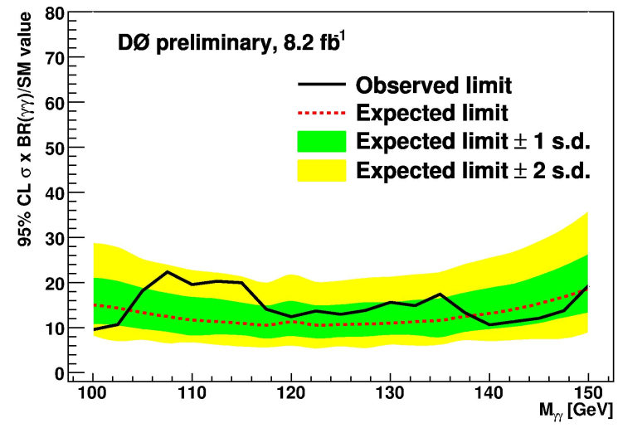
Tevatron（Dzero）: gg→H→γγ(γ¹,γ²>25 GeV)
> Dzeroが2週間前に8.2fb-1のデータ
を使って結果を出した！ (Brand New !)
MVA: BDT Input Variables
Leading γ E_{T}
2nd leading γ E_{T}
γγのInvariant Mass, Mγγ
γγのvector sumのp_{T}
Angle between two photons, ΔΦ(γγ)
2011年5月春の学校 寄田浩平（早大） p14

Slide 15
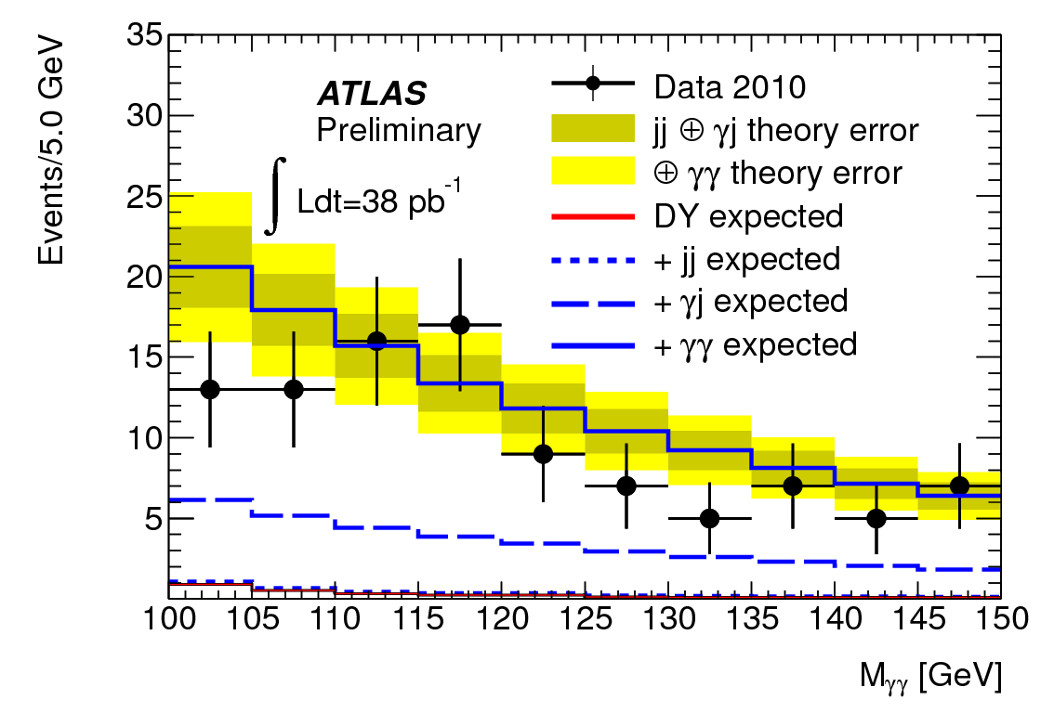
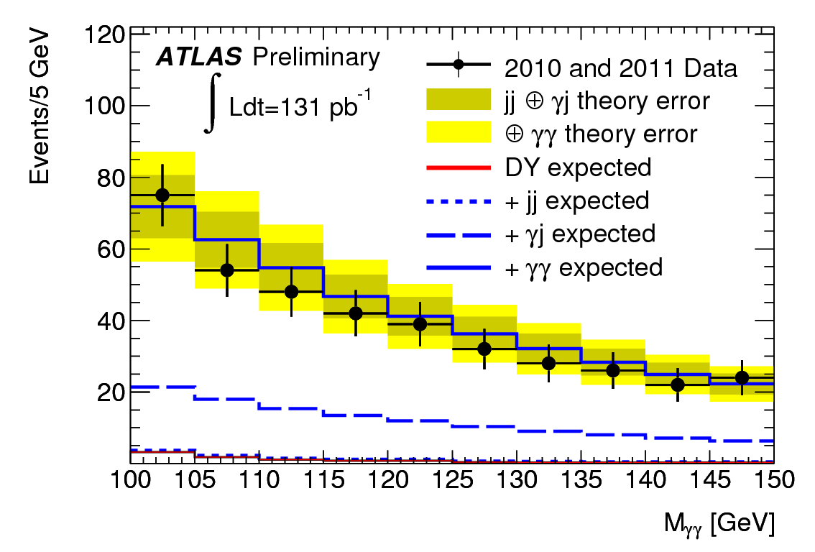
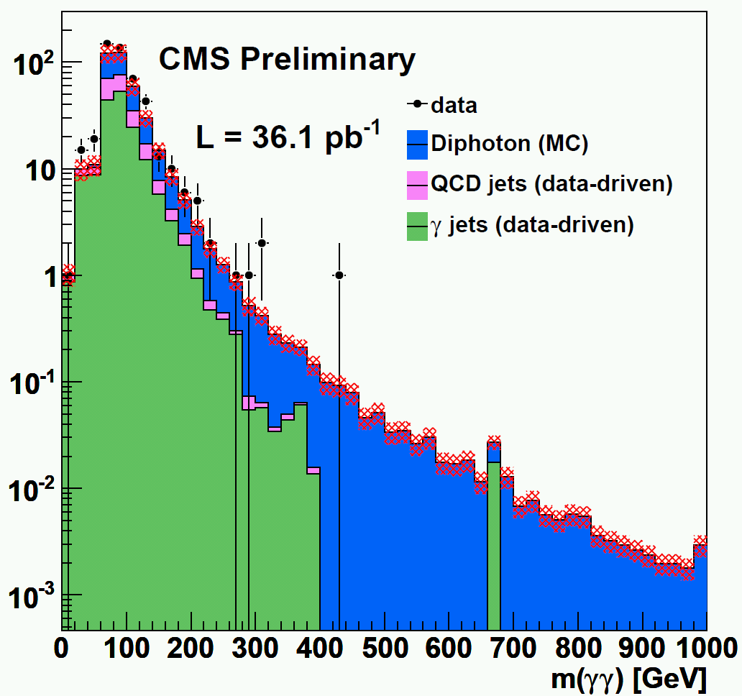
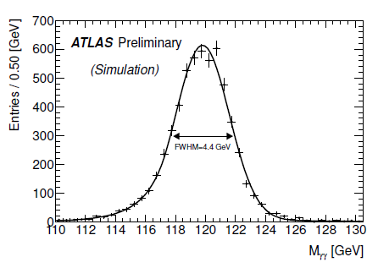

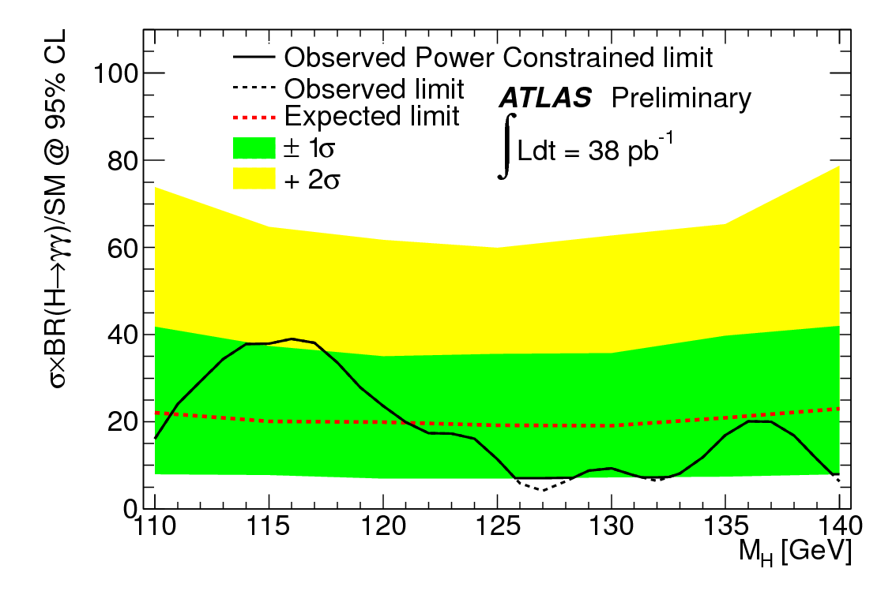
LHC（ATLAS）: gg→H→γγ (γ¹>40,γ²>25 GeV)
ATLAS: Mar 2011の結果
1週間前にupdateされた結果
CMSはH→γγに関しては、
いまだ沈黙、、。だが、、、、
半値は~4.4GeV
→上図で2bin
程度影響
G_{KK}
control
region
2011年5月春の学校 寄田浩平（早大） p15
Notes:
1stPt>40, 2ndPt>25

Slide 16
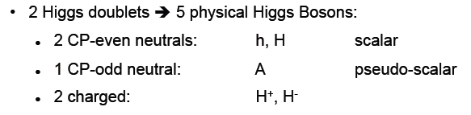
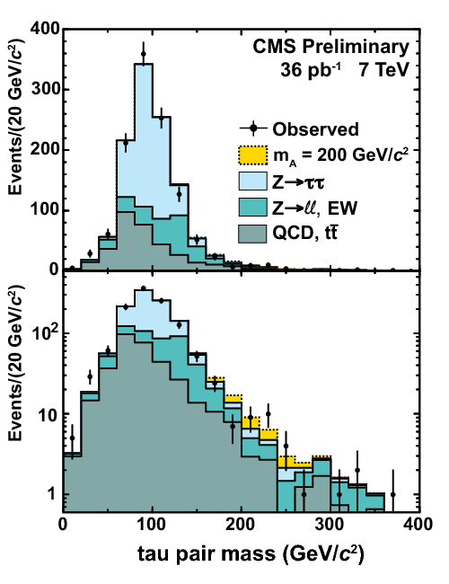
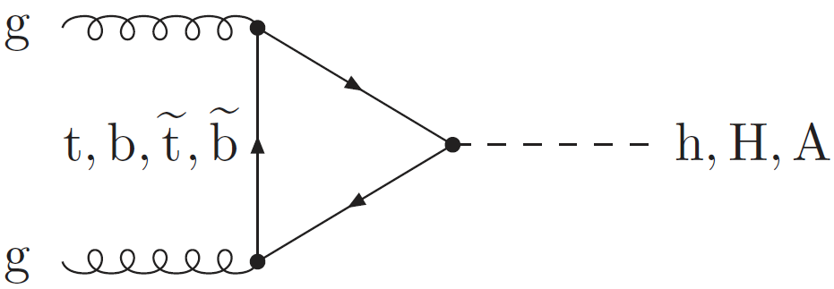
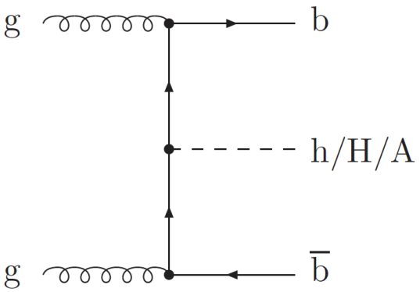
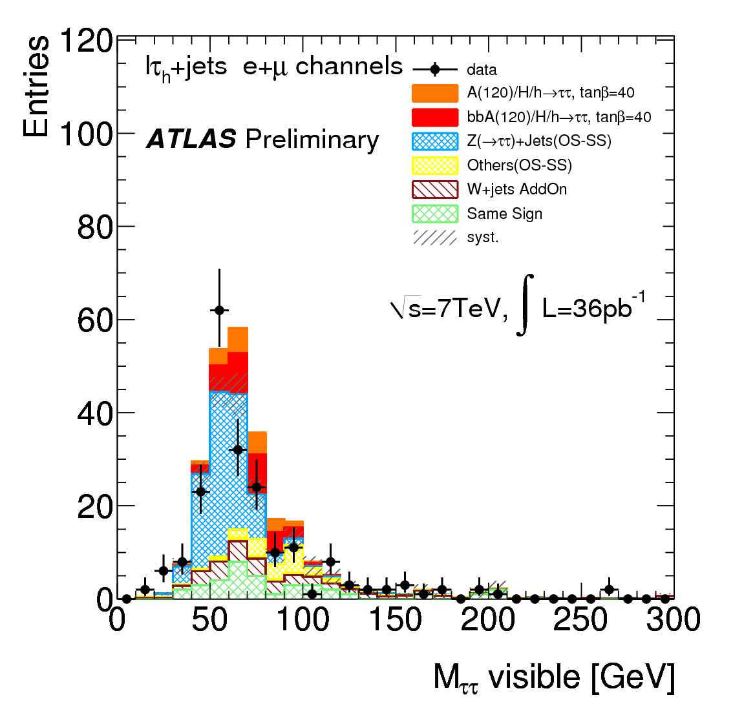
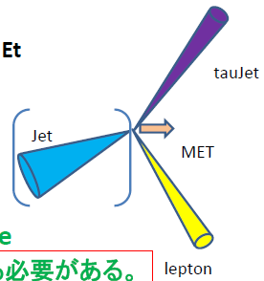
MSSM H/A→ττ@LHC
2011年5月春の学校 寄田浩平（早大） p16

Slide 17
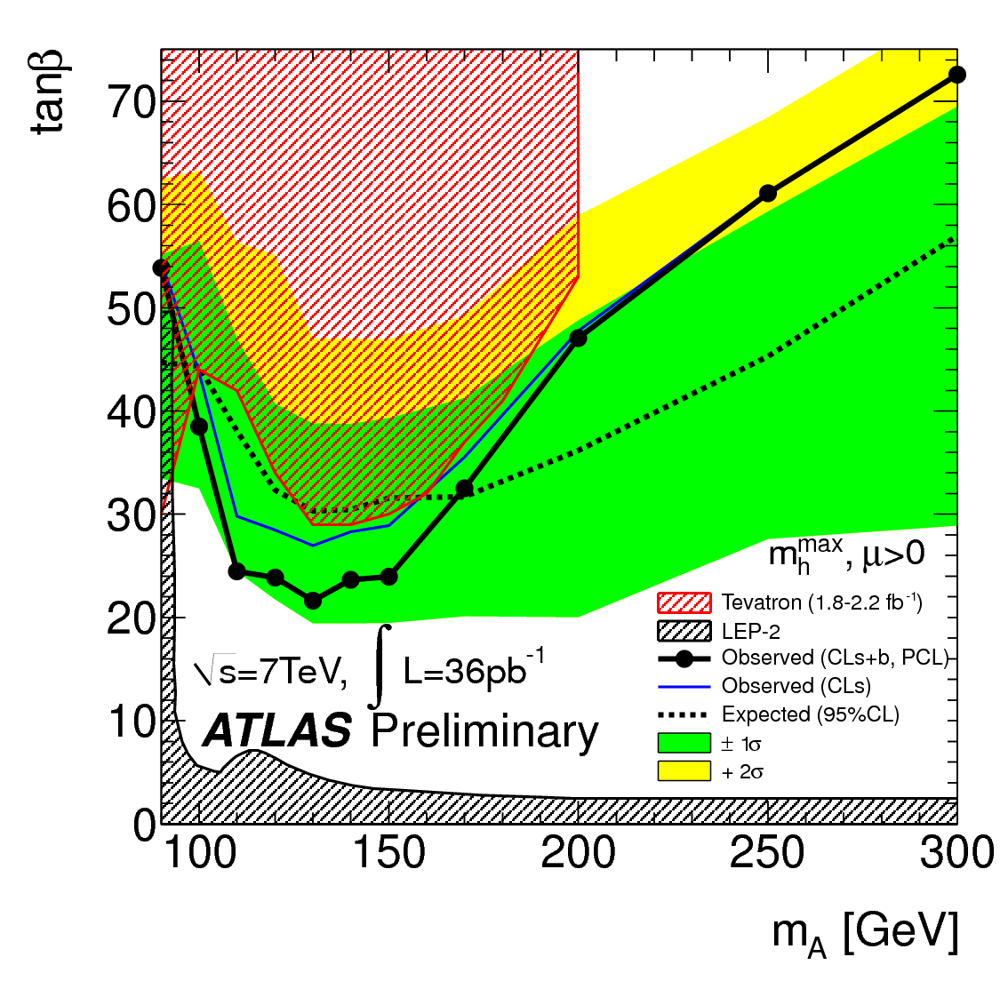
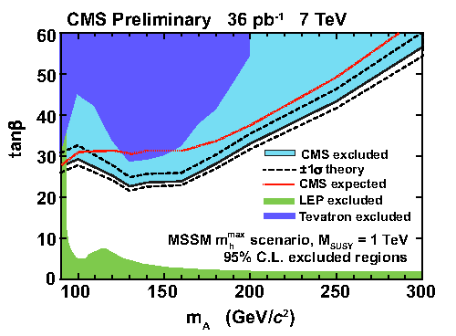
MSSM H/A→ττ Limit （M_{A}-tanβ）
双方Tevatronを抜き、World Bestとなった（から出した）。
2011年5月春の学校 寄田浩平（早大） p17

Slide 18
High Mass Higgs探索の最新結果
High Mass Search | CDF | DO | ATLAS | CMS
 | Exp. Limit/Lumi. | Exp. Limit/Lumi. | Exp. Limit/Lumi. | Exp. Limit/Lumi.
gg→H→WW→lvlv | ○ | ○ | ○ | ○
gg→H→WW→lvτv | ○ | ○ | - | -
gg→H→WW→lvjj | - | ○ | ○ | -
gg→H→ZZ→llll | - | - | ○ | -
gg→H→ZZ→llvv | - | - | ○ | -
gg→H→ZZ→lljj | - | - | ○ | -
2011年5月春の学校 寄田浩平（早大） p18

Slide 19
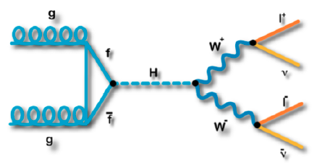
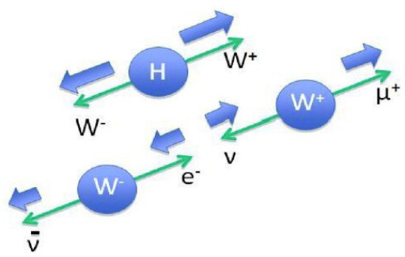
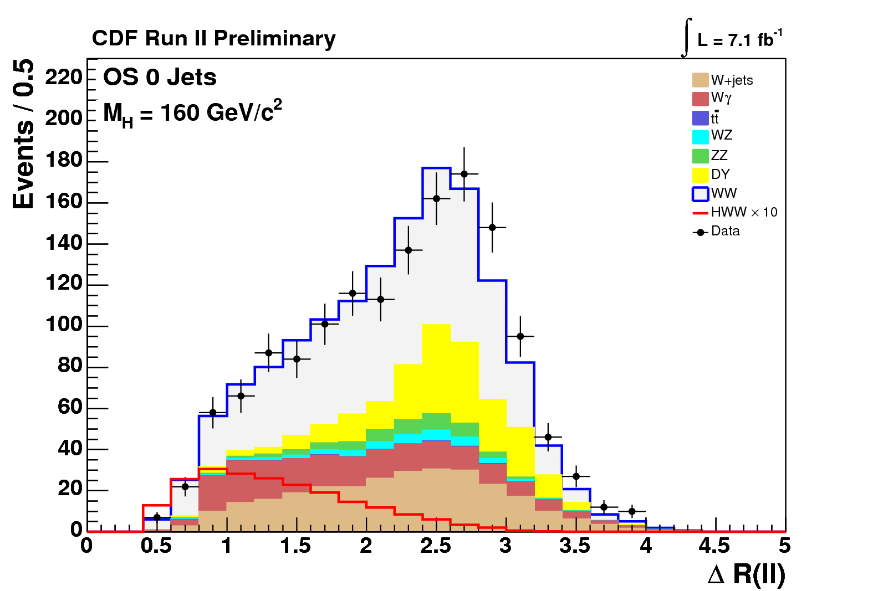
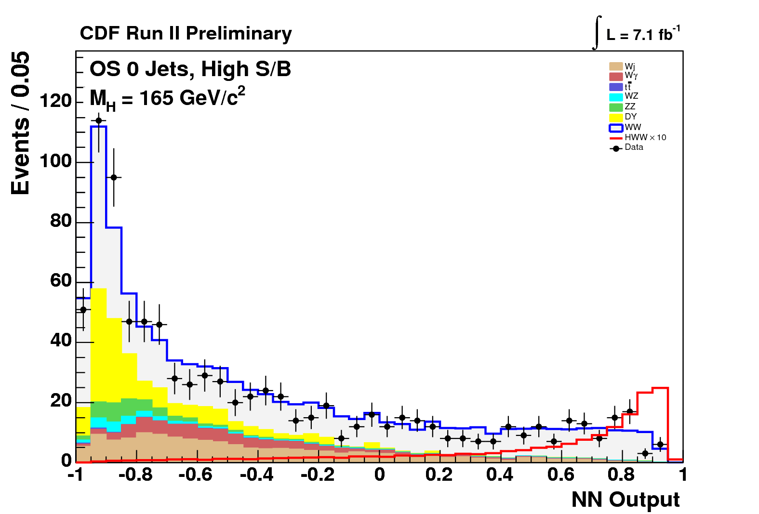
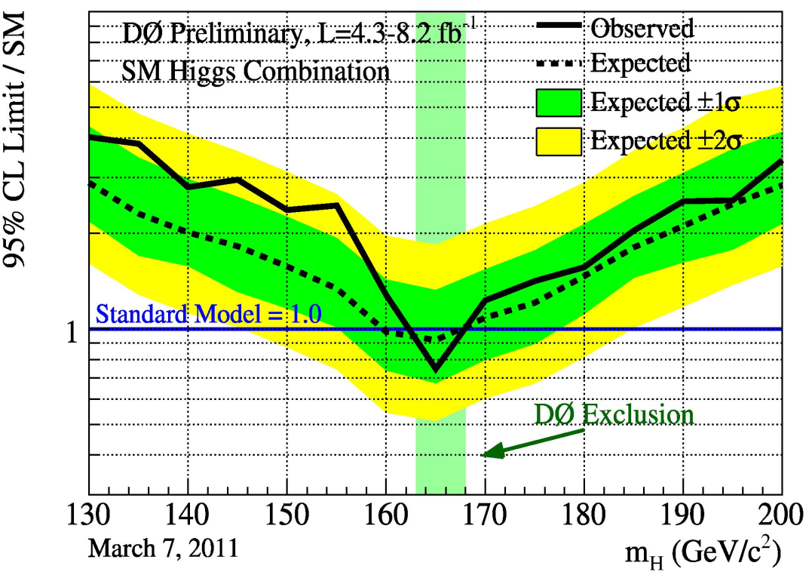
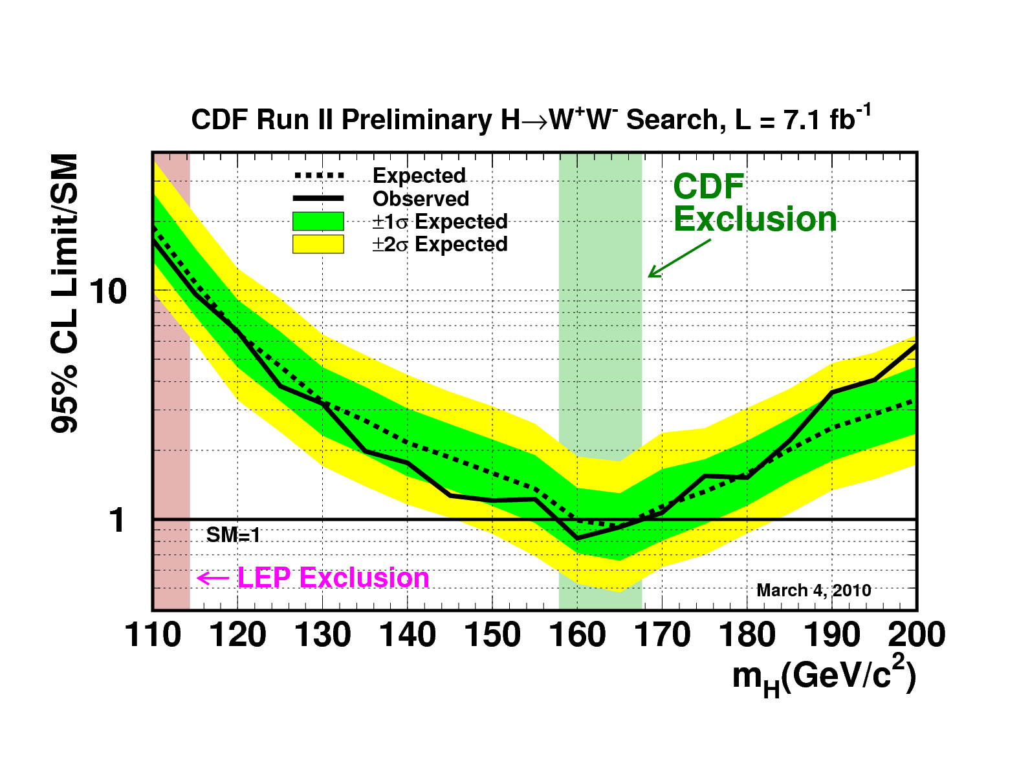
Tevatron: H→WW→lvlv
Mass Resonanceが作れない
から大変（Bkgの理解重要）。
でも!
Event Selection
1st P_{T}(lep) > 20 GeV
2nd P_{T}(lep) > 10 GeV
Large Missing E_{T}
9 inputs
双方、単独で160GeV付近のHiggsの棄却を達成！
2011年5月春の学校 寄田浩平（早大） p19

Slide 20
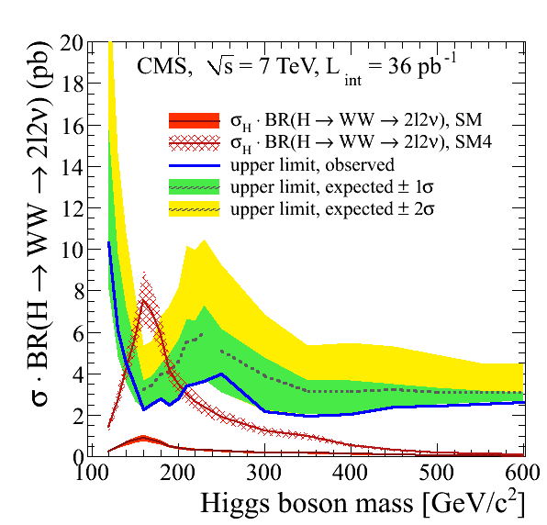
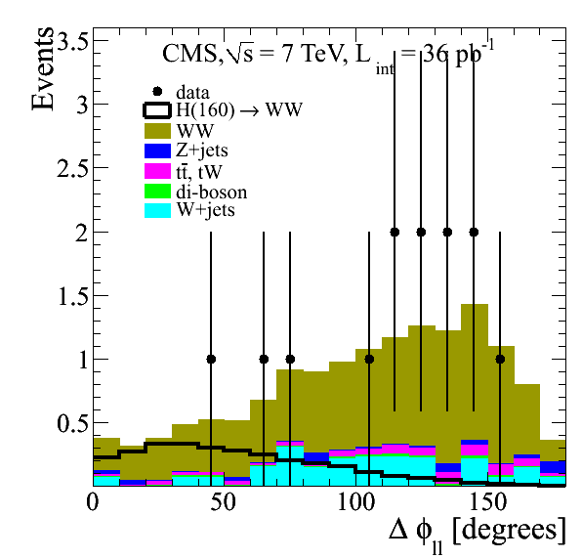
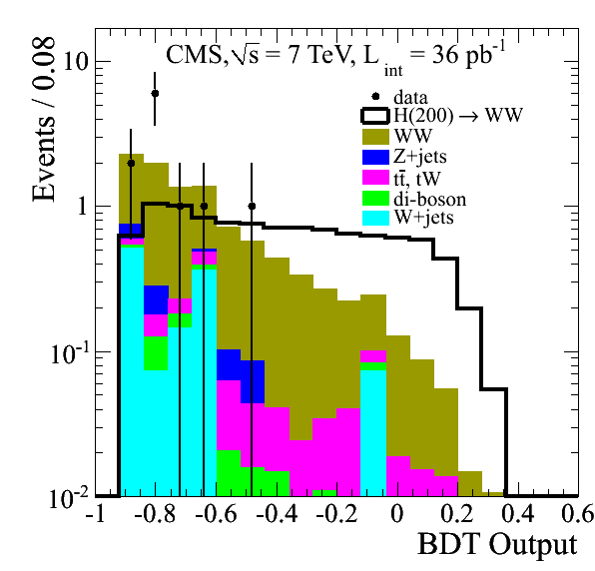
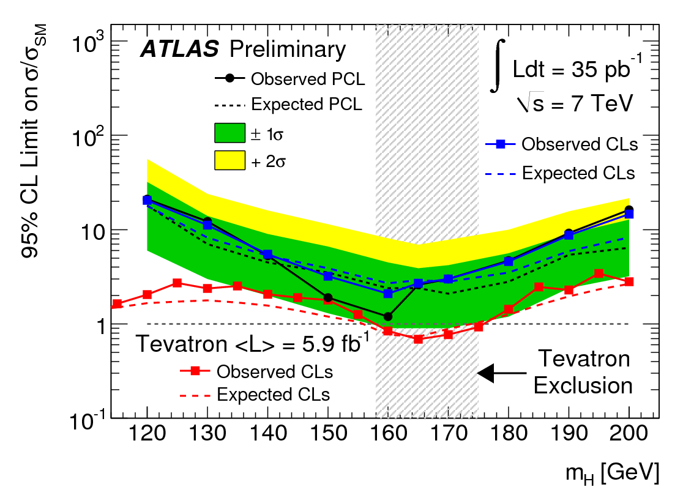
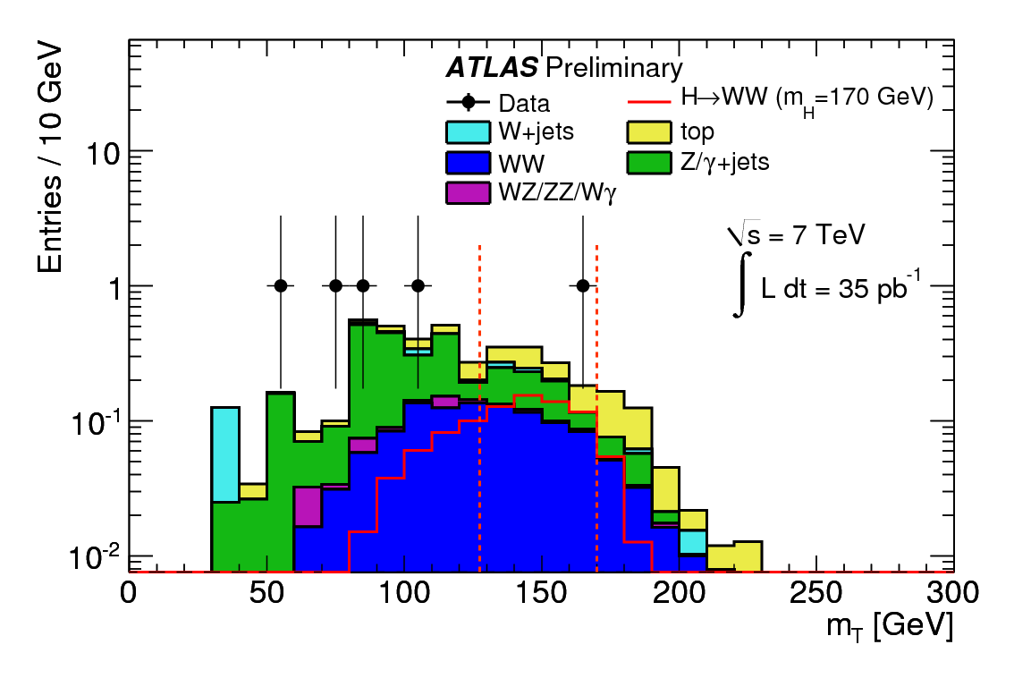

LHC: H→WW→lvlv
ATLAS:
M_{T}でSignal Bandを定義
→ Cut&Count Method
CMS:
Cut-baseとBDT両方
4th fermionがある場合、
144-207GeVのHiggsを
棄却した（らしい）。
2011年5月春の学校 寄田浩平（早大） p20

Slide 21
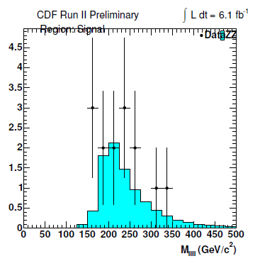






（少しだけ）ATLAS: H→ZZ→llll/lljj/llvv
> ZZ→llll(もちろんBkgはZZ)
> ZZ→lljj/llvv(もちろんBkgはZ+X)
Expected Sig: 0.1 (@200GeV)
Expected Bkg: 0.11
Expected Sig: 0.2-0.3 (@~300GeV)
Expected Bkg: 10/5
Obs. Limit: 16.3xSM(@200GeV)
Exp. Limit: 19.5xSM(@200GeV)
Obs. Limit: 12xSM(@360GeV)
Exp. Limit: 5xSM(@360GeV)
2011年5月春の学校 寄田浩平（早大） p21

Slide 22

ATLAS Combined Limit
H→γγ/WW/ZZをCombineした結果
今年の夏は、Tevatronが戦える
最後の夏に！？
ほぼ全領域でσ/σSM>10を棄却しはじめた！
高い質量領域まで感度がさほど落ちないのはさすが！
2011年5月春の学校 寄田浩平（早大） p22

Slide 23




SM Higgs探索の今後
Tevatron:
(2011年9月迄運転10fb⁻¹解析可能)
LHC:
2011年(1-2fb-1),12年(~5fb-1)
発見されても、Higgsを”Higgsだ”ということの難しさ
質量測定 → 湯川結合(Yf ∝mf ?) → スピン測定 → 自己結合
2011年5月春の学校 寄田浩平（早大） p23

Slide 24






BSM High Mass Bump Search（1）
l
X
Signal region
Signal region
l
2011年5月春の学校 寄田浩平（早大） p24

Slide 25





BSM High Mass Bump Search（2）
jet
X
jet
2011年5月春の学校 寄田浩平（早大） p25

Slide 26




BSM High Mass Bump Search（3）
> RS Graviton→γγ
Bump Hunter P-value: 9%
2011年5月春の学校 寄田浩平（早大） p26
Notes:
Dzeroは0.1(k/Mpl)で1.05TeV棄却、、

Slide 27

High Mass Bump Search Summary
E. Thompson (Moriond QCD 2011)
Data量が~100倍以上のTevatronの結果をほとんど追い越している。
(Best LimitはCMSとの競い合い)→ Energy Frontierの醍醐味！
2011年5月春の学校 寄田浩平（早大） p27

Slide 28

SUSY Search
SUSY探索の鍵：
  Model Independentがベスト
  →Searchの後、解釈を加える。
  mSugra, AMSB、GMSB..
  R-parityが保存してればLSPが安定
  （宇宙論的にもうれしい）
  → Missing ETがある（と思ってる）。
  カラーを持つ場合は、cascade decay
  からLSPに落ちる。
  → jets/leptonsが複数出てくる（と思ってる）。
  第三世代粒子のSUSYは軽め。
  →Phase space大→Xsec大
  → b-jetも重要（と思ってる）。
Baseline Search Mode:
Missing ET +
+ 0/1-lepton
+ 2-leptono(SS/OS)
+ >=3 lepton
+ photon
+ bjets
2011年5月春の学校 寄田浩平（早大） p28

Slide 29


SUSY Search: Main Result!
> 1ヶ月前に出たCombine Result
> 815 GeV @ 95% CL
2011年5月春の学校 寄田浩平（早大） p29

Slide 30




最近の話題
> Dijet resonance (?) in W+2jets
From CDF, 2011 April
Excess:
- 3.2σ (assuming dijet resolution of (～14 GeV)),
something like ～4 pb peaks at 144 GeV…
理論家さん達はさっそく、TCだ、RPV SUSYだ、
Z’だと論文をこぞって書いています、、。
なにはともあれ、、、 New Idea ?
… to justify/reject this “signal-like” bump ?
2011年5月春の学校 寄田浩平（早大） p30

Slide 31





最近の話題の続き（W+2jetと(γγ)）
1ヶ月前にリリース
10日前リリース
2011年5月春の学校 寄田浩平（早大） p31

Slide 32




本当に怖い低統計とMismodeling
乱数を使っただけの自作おもちゃプロットです！
（大意は無いので勘ぐらないようにしてください。）
データ量を20倍→
S/Bは左図と同じ
当たり前だが、この段階では特に
真摯(unbias)な解析と数学的統計判断
が極めて重要。
やみくもに惑わされぬよう（かつ鈍感に
ならぬよう）、気をつけましょう。
2011年5月春の学校 寄田浩平（早大） p32

Slide 33





最後にTevatronから一つ、、
> Forward-Backward Asymmetry in top pair production
歴史的に、2σ levelがいつも消えない。
Dzeroもexcessあり（unfoldしてないので、
center valueは違う）。….？？？
統計的に顕著ではないが、、→ LHC?
→ これをTevatronで測定すると、
(Lepton+jets)
(Dilepton)
2011年5月春の学校 寄田浩平（早大） p33

Slide 34


纏め
High Luminosityの世界
言いたいこと：
ATLAS/CMS/CDF/Dzeroみんな頑張ってます！が、
1. Higgsはまだ見つかっていない → もっと統計がほしい！
2. SUSYもまだ見つかっていない → もっとEnergyがほしい！
3. 新粒子・新現象もまだ見つかっていない → やっぱり統計、Energy両方ほしい。
今後：
－検出器のパフォーマンスの長期的確認（劣化やunexpectedな振る舞い）
－Triggerの対応、理解（toward higher luminosity）
－さらなるバックグラウンドの理解（統計では逃げられない）
－Systematic Uncertaintyを減らす努力へ（←最後はこれが大事！）
－Unbiasかつpowerfulな解析手法(Data-Driven、素敵なControl Region etc)
－既知の物理の精密測定をし、より信頼性の高い探索へ！
「Don’t do what you want to do, just do what nature tells you」 by C. Rubbia
今年から（やっと）“LHC の時代”になることは間違いない！
2011年5月春の学校 寄田浩平（早大） p34

